Slide 1


HỘI THI KHOA HỌC KĨ THUẬT CẤP TỈNH HỌC SINH TRUNG HỌC
NĂM HỌC 2022 - 2023

Slide 2
HỘI THI KHOA HỌC KĨ THUẬT
NĂM HỌC 2022 - 2023
TÊN ĐỀ TÀI
XÂY DỰNG HỆ THỐNG QUẢN LÝ PHÒNG MÁY VÀ LỊCH THỰC HÀNH
MÃ DỰ ÁN: Ti…
LĨNH VỰC: PHẦN MỀM HỆ THỐNG
TÁC GIẢ
NGUYỄN THANH HUY
GIÁO VIÊN HƯỚNG DẪN
LÊ HUỲNH

Slide 3
HỘI THI KHOA HỌC KĨ THUẬT NĂM HỌC 2022 - 2023
I. TÍNH CẤP THIẾT
Cuộc Cách mạng công nghiệp 4.0 là sự kết hợp của công nghệ trong các lĩnh vực vật lý, công nghệ số và sinh học, tạo ra những khả năng sản xuất hoàn toàn mới và có tác động sâu sắc đến đời sống kinh tế, chính trị, xã hội của thế giới.
Công nghệ thông tin đang được phát triển mạnh mẽ, nhanh chóng và sâu rộng trong các lĩnh vực của đời sống, đặc biệt trong công tác quản lý phòng máy nói chung và quản lý phòng máy tại trường học nói riêng.

Slide 4
HỘI THI KHOA HỌC KĨ THUẬT NĂM HỌC 2022 - 2023
I. TÍNH CẤP THIẾT
- Công việc quản lý phòng máy được cập nhật thủ công bằng sổ sách sẽ có những hạn chế về thông tin hai chiều từ cán bộ quản lý phòng máy đến BGH, tổ bộ môn, giáo viên như:
+ Tình trạng phòng máy (vd: sở trưng dụng máy để ra đề, đang sửa chữa…)
+ Các thiết bị trong phòng máy: máy chiếu, tivi, …, các linh kiện như màn hình, CPU, RAM, Ổ cứng…. hư hỏng, sự cố hay bình thường
+ Lịch thực hành của các lớp tại các phòng máy
=>Quản lý theo phương thức thủ công khó đáp ứng yêu cầu công tác hiện nay.

Slide 5
HỘI THI KHOA HỌC KĨ THUẬT NĂM HỌC 2021 - 2022
I. TÍNH CẤP THIẾT
Để khắc phục các nhược điểm trên, đồng thời tận dụng sức mạnh và sự phát triển của Công nghệ thông tin vào xây dựng một hệ thống giúp cho công tác quản lý là một nhu cầu cấp thiết hiện nay để nâng cao hiệu quả công tác số hóa, chuyển đổi số trong trường học.
Qua tìm hiểu công tác quản lý phòng máy Trường THPT Lê Lợi thành phố Đông Hà, tỉnh Quảng Trị thì em đã xây dựng đề tài “Hệ thống quản lý phòng máy và lịch thực hành” với mong muốn giúp cho hệ thống quản lý phòng máy thực hành môn Tin học được thuận tiện, khoa học.
“Hệ thống quản lý phòng máy và lịch thực hành” áp dụng vào thực tế sẽ giúp giúp tổ chuyên môn, giáo viên, nhà quản lý kiểm soát tình trạng máy vi tính và các thiết bị trong phòng thực hành để từ đó có những kế hoạch nâng cấp, bảo trì bảo dưỡng thiết bị kịp thời và phù hợp. Công tác xếp lịch thực hành của các giáo viên tại phòng máy không bị chồng chéo nhằm tạo tính chủ động cho nhà trường, giáo viên, tổ bộ môn …
* Thời gian nghiên cứu và thực hiện dự án của em từ ngày 10/9/2021 đến 25/12/2021

Slide 6
HỘI THI KHOA HỌC KĨ THUẬT NĂM HỌC 2021 - 2022
I. TÍNH CẤP THIẾT
“Hệ thống quản lý phòng máy và lịch thực hành” áp dụng vào thực tế sẽ giúp giúp tổ chuyên môn, giáo viên, nhà quản lý kiểm soát tình trạng máy vi tính và các thiết bị trong phòng thực hành để từ đó có những kế hoạch nâng cấp, bảo trì bảo dưỡng thiết bị kịp thời và phù hợp. Công tác xếp lịch thực hành của các giáo viên tại phòng máy không bị chồng chéo nhằm tạo tính chủ động cho nhà trường, giáo viên, tổ bộ môn …
* Thời gian nghiên cứu và thực hiện dự án của em từ ngày 10/9/2022 đến 10/12/2022

Slide 7
HỘI THI KHOA HỌC KĨ THUẬT NĂM HỌC 2021 - 2022
I. TÍNH CẤP THIẾT
“Hệ thống quản lý phòng máy và lịch thực hành” áp dụng vào thực tế sẽ giúp giúp tổ chuyên môn, giáo viên, nhà quản lý kiểm soát tình trạng máy vi tính và các thiết bị trong phòng thực hành để từ đó có những kế hoạch nâng cấp, bảo trì bảo dưỡng thiết bị kịp thời và phù hợp. Công tác xếp lịch thực hành của các giáo viên tại phòng máy không bị chồng chéo nhằm tạo tính chủ động cho nhà trường, giáo viên, tổ bộ môn …
* Thời gian nghiên cứu và thực hiện dự án của em từ ngày 10/9/2022 đến 10/12/2022

Slide 8
HỘI THI KHOA HỌC KĨ THUẬT NĂM HỌC 2022 - 2023
II. VẤN ĐỀ NGHIÊN CỨU
Các bước phân tích thiết kế hệ thống như thế nào?
Thiết kế CSDL, lưu trữ dữ liệu ra sao?
Làm thế nào để cài đặt? Ngôn ngữ sử dụng là gì?
Ràng buộc bảo mật nào cho cập nhật tình trạng máy và lịch thực hành trên hệ thống?
Những tác nhân của hệ thống là gì?
Host name; tên miền như thế nào để phù hợp?
Dự kiến dữ liệu test và dữ liệu vận hành thử nghiệm?
Hệ thống có những ưu nhược điểm gì?
Hướng phát triển tiếp theo của đề tài như thế nào?

Slide 9
HỘI THI KHOA HỌC KĨ THUẬT NĂM HỌC 2022 - 2023
III. PHÂN TÍCH THIẾT KẾ HỆ THỐNG
1. Phát biểu bài toán
Trường THPT Lê Lợi tỉnh Quảng Trị cần xây dựng một website hỗ trợ công việc quản lý phòng thực hành tin học. Cụ thể, tập trung vào việc cập nhật thường xuyên trước và sau mỗi tiết thực hành tình trạng phòng máy, linh kiện máy tính, các thiết bị trong phòng máy…, lịch thực hành. Điều này giúp nhà trường chủ động công tác quản lý thiết bị, tổ bộ môn và giáo viên chủ động sắp xếp bố trí thực hành phù hợp điều kiện thực tế của phòng máy nhằm nâng cao chất lượng dạy học thực hành và thực hiện công tác số hóa, chuyển đổi số trong ngành giáo dục.

Slide 10
HỘI THI KHOA HỌC KĨ THUẬT NĂM HỌC 2022 - 2023
III. PHÂN TÍCH THIẾT KẾ HỆ THỐNG
1. Phát biểu bài toán
Yêu cầu của bài toán đặt ra là mỗi máy tính có mã máy, trước và sau khi kết thúc tiết thực hành nếu máy tính, thiết bị nào có sự cố thì cán bộ phụ trách hoặc giáo viên giảng dạy cập nhật tình trạng trên hệ thống. Trên cơ sở thông tin phòng máy được công khai lên hệ thống, giáo viên giảng dạy cập nhật lịch thực hành lên hệ thống để tổ bộ môn chủ động hoạt động chuyên môn không chồng chéo với các lịch học khác như bồi dưỡng HSG, phụ đạo…

Slide 11
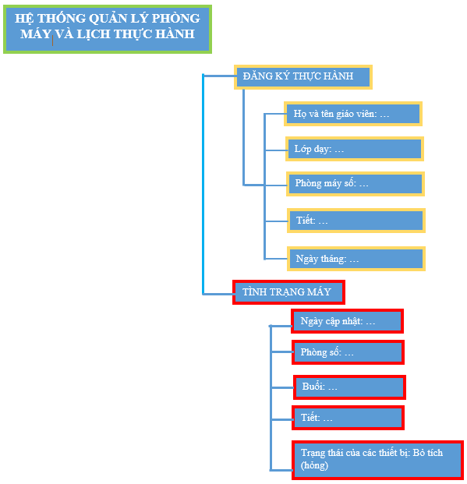
HỘI THI KHOA HỌC KĨ THUẬT NĂM HỌC 2022 - 2023
III. PHÂN TÍCH THIẾT KẾ HỆ THỐNG
2. SƠ ĐỒ CHỨC NĂNG

Slide 12
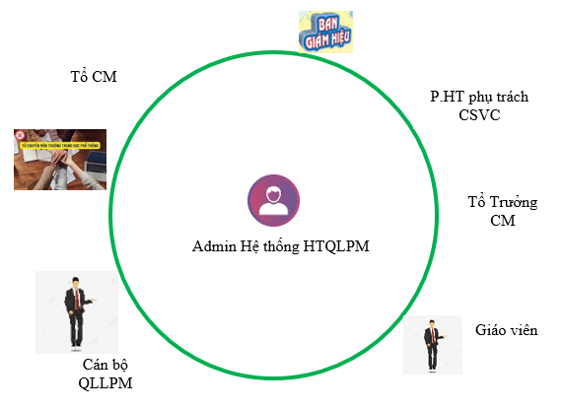
HỘI THI KHOA HỌC KĨ THUẬT NĂM HỌC 2022 - 2023
III. PHÂN TÍCH THIẾT KẾ HỆ THỐNG
3. CÁC TÁC NHÂN CỦA HỆ THỐNG

Slide 13
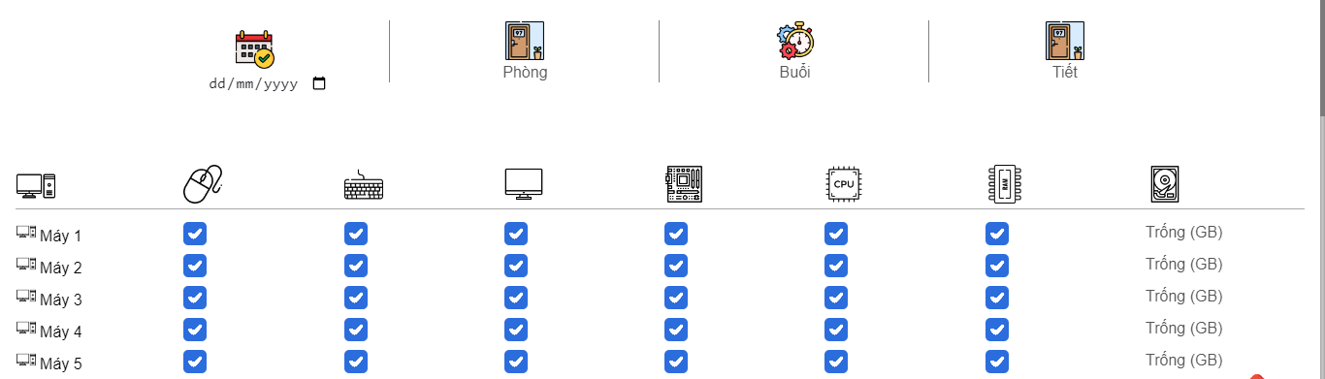
HỘI THI KHOA HỌC KĨ THUẬT NĂM HỌC 2022 - 2023
III. PHÂN TÍCH THIẾT KẾ HỆ THỐNG
4. THIẾT KẾ CSDL
Lịch thực hành
STT | Buổi | Họ và tên giáo viên | Lớp | Phòng | Tiết | Ngày/Tháng/Năm
1 | Sáng | Trần Công Thắng | 12B1 | 2 | 1 | 2022-12-12
2 | Sáng | Trần Công Thắng | 12B1 | 2 | 1 | 2022-12-12
3 | Sáng | Trần Công Thắng | 12B1 | 2 | 2 | 2022-12-12
4 | Sáng | Trần Công Thắng | 12B2 | 2 | 3 | 2022-12-12
5 | Sáng | Trần Công Thắng | 12B2 | 2 | 4 | 2022-12-12
Tình trạng máy tính
5. CÀI ĐẶT

Slide 14
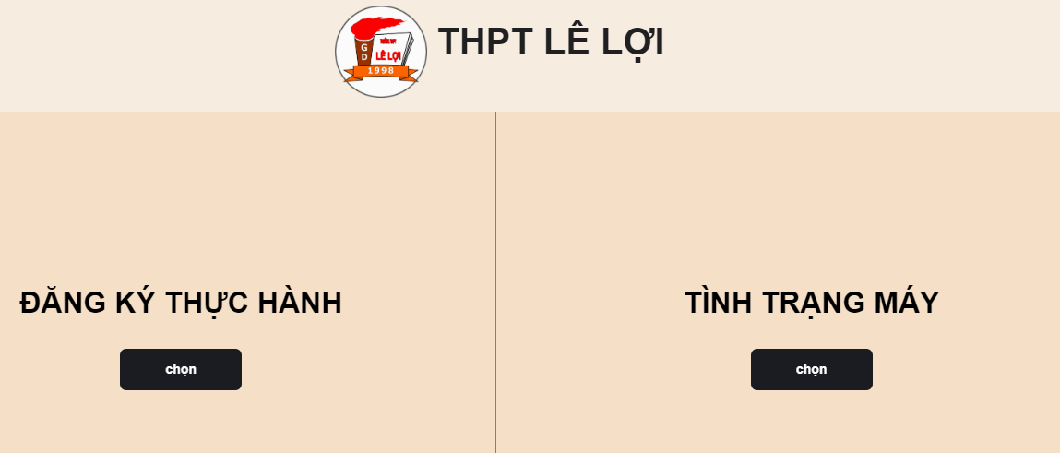
HỘI THI KHOA HỌC KĨ THUẬT NĂM HỌC 2022 - 2023
III. PHÂN TÍCH THIẾT KẾ HỆ THỐNG
6. KẾT QUẢ

Slide 15
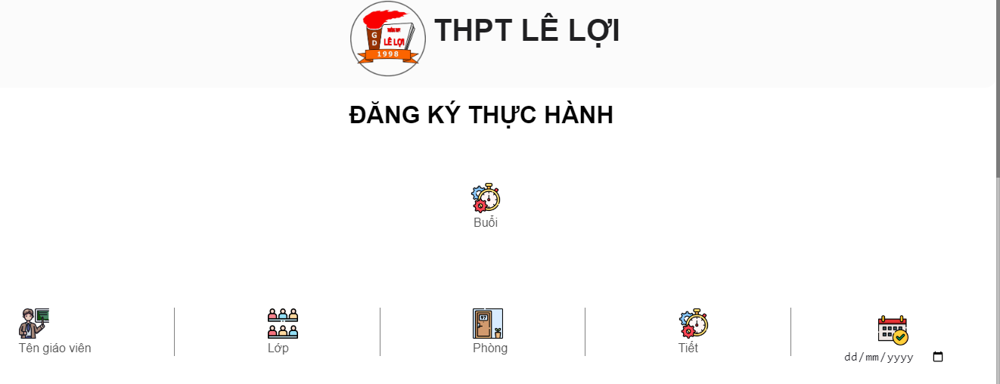
HỘI THI KHOA HỌC KĨ THUẬT NĂM HỌC 2022 - 2023
III. PHÂN TÍCH THIẾT KẾ HỆ THỐNG
6. KẾT QUẢ

Slide 16
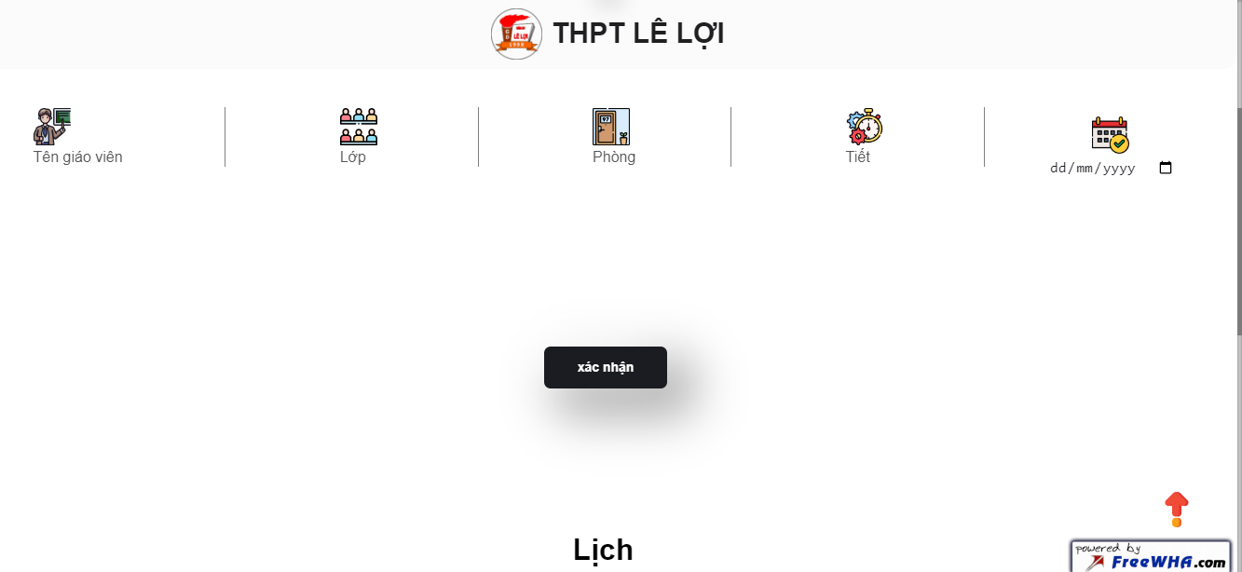
HỘI THI KHOA HỌC KĨ THUẬT NĂM HỌC 2022 - 2023
III. PHÂN TÍCH THIẾT KẾ HỆ THỐNG
6. KẾT QUẢ

Slide 17
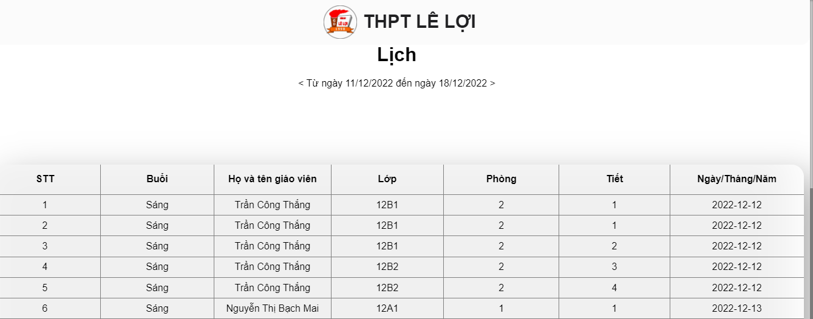
HỘI THI KHOA HỌC KĨ THUẬT NĂM HỌC 2022 - 2023
III. PHÂN TÍCH THIẾT KẾ HỆ THỐNG
6. KẾT QUẢ

Slide 18
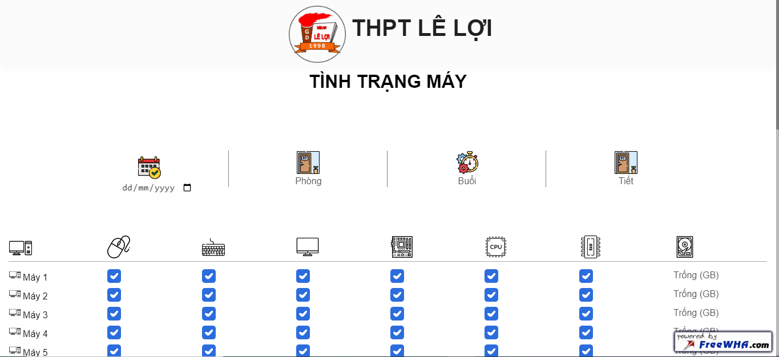
HỘI THI KHOA HỌC KĨ THUẬT NĂM HỌC 2022 - 2023
III. PHÂN TÍCH THIẾT KẾ HỆ THỐNG
6. KẾT QUẢ

Slide 19
HỘI THI KHOA HỌC KĨ THUẬT NĂM HỌC 2022 - 2023
III. PHÂN TÍCH THIẾT KẾ HỆ THỐNG
6. KẾT QUẢ

Slide 20
HỘI THI KHOA HỌC KĨ THUẬT NĂM HỌC 2022 - 2023
IV. KẾT LUẬN
Dự án đã tìm hiểu và sử dụng thành thạo các ngôn ngữ HTML; PHP, CSS, MySQL, javascript, My php
Phân tích, thiết kế, cài đặt bài toán “Hệ thống quản lý phòng máy và lịch thực hành”
Xây dựng thành công website “Hệ thống quản lý phòng máy và lịch thực hành”. Tích hợp tên miền lên cổng thông tin nhà trường
* Điểm mới: Trên thực tế, các trường học THPT trên địa bàn và phần lớn các trường học trên toàn quốc chưa có đề tài nào thực hiện việc quản lý phòng máy và lịch thực hành như thế này (nếu có thì sử dụng bản thương mại) để hiển thị thông tin công khai nhằm giúp các bộ phận của nhà trường chủ động và nâng cao chất lượt giáo dục của nhà trường

Slide 21
HỘI THI KHOA HỌC KĨ THUẬT NĂM HỌC 2022 - 2023
V. HƯỚNG PHÁT TRIỂN CỦA ĐỀ TÀI
Tiếp tục hoàn thiện các chức năng của hệ thống
Tiếp tục bổ sung thêm các yếu tố cần quản lý
- Tìm hiểu các công cụ mới để tăng tốc độ và bảo mật của website
Phát triển thành một hệ thống quản lý toàn bộ các CSVC của nhà trường…
Phát triển thành hệ thống quản lý trên diện rộng, phân quyền sử dụng
cho nhiều trường
VI. TÀI LIỆU THAM KHẢO
1. Website: W3schools.com
2. Website: https://stackoverflow.com/
3. https://www.youtube.com/

Slide 22


Nguyễn Thanh Huy

Slide 23
Em xin chân thành cảm ơn đến BGH Trường THPT Lê Lợi, tỉnh Quảng Trị đã tạo điều kiện thuận lợi nhất cho em trong quá trình nghiên cứu và tham gia Hội thi Khoa học kỹ thuật dành cho học sinh phổ thông năm học 2022-2023.
Em xin chân thành cảm ơn thầy giáo Lê Huỳnh đã hướng dẫn để em hoàn thành đề tài nghiên cứu này. Xin cảm ơn quý thầy cô trong tổ Tin học đã cập nhật để em thử nghiệm hệ thống và có những góp ý giúp em hoàn thiện dự án.

Slide 24
Cuối cùng em xin gửi lời chân thành cảm ơn đến gia đình, bạn bè và người thân đã chia sẽ, ủng hộ và giúp đỡ em về tinh thần cũng như vật chất trong suốt quá trình thực hiện đề tài nghiên cứu.
Đông Hà, ngày 10 tháng 12 năm 2022
Tác giả
Nguyễn Thanh Huy

